Slide 1

Clases, Interfaces, DbContext y Entity Framework

Slide 2
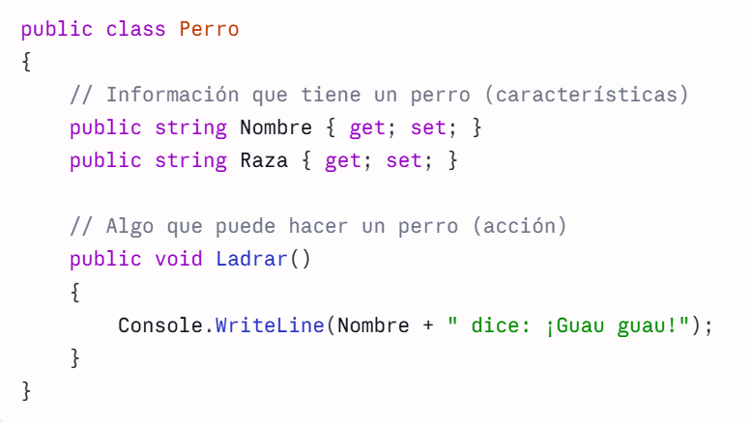
1. ¿Qué es una Clase?
Imaginemos que una clase es como un molde para hacer galletas 🍪. El molde define la forma, pero no es la galleta en sí. Cada vez que usas el molde, creas una galleta nueva (un "objeto").
En programación, una clase describe qué información tendrá algo y qué puede hacer.

Slide 3
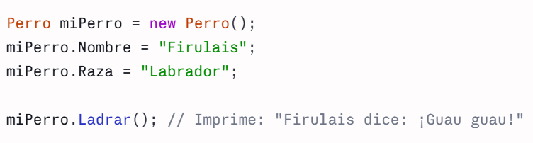
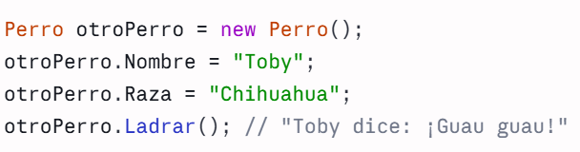
Aquí Perro es el molde. Ahora vamos a "hornear galletas" (crear perros reales):
Idea clave: la clase es el plano/diseño. El objeto (miPerro) es la cosa real creada a partir de ese plano. Puedes crear muchos perros diferentes con el mismo molde:

Slide 4
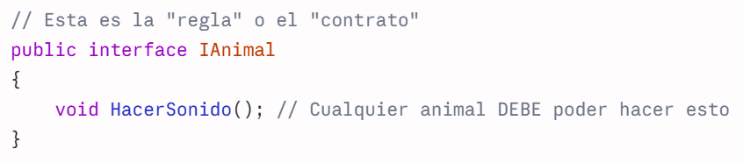
2. ¿Qué es una Interfaz?
Pesemos en un enchufe de electricidad 🔌. No importa si conectas una lámpara, una licuadora o un cargador de celular: todos deben tener la misma "forma de conexión" (dos o tres patas) para funcionar en ese enchufe.
Una interfaz es como decir: "Cualquier cosa que queramos conectar aquí, DEBE tener estas funciones". La interfaz no dice CÓMO hacerlo, solo dice QUÉ debe poder hacer.
Ejemplo simple

Slide 5
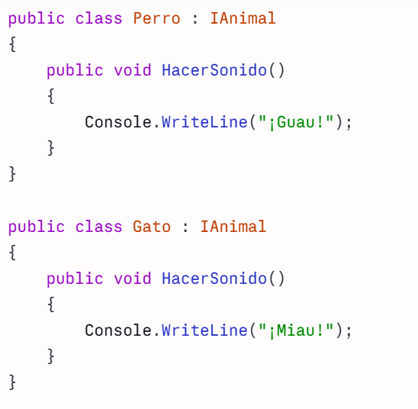
Ahora, diferentes animales "prometen cumplir" esa regla, pero cada uno lo hace a su manera:

Slide 6
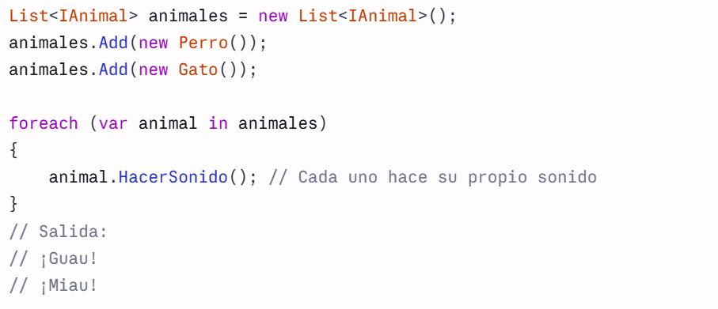
¿Para qué sirve esto?
Te permite tratar cosas diferentes de manera parecida:
Idea clave: la interfaz es una promesa. Si una clase dice "yo implemento IAnimal", promete que va a tener el método HacerSonido(), sin importar cómo lo resuelva por dentro.

Slide 7

3. ¿Qué es Entity Framework?
Antes de hablar del DbContext, entendamos Entity Framework (EF).
Normalmente, para hablar con una base de datos, tendrías que escribir código en SQL, algo como:
Esto puede ser tedioso y propenso a errores. Entity Framework es como un traductor/intermediario: tú le hablas en C# (el lenguaje que ya conoces) y él se encarga de convertirlo en SQL y comunicarse con la base de datos por nosotros.

Slide 8
Así, en vez de escribir SQL, escribes cosas como:
EF se encarga de convertir eso automáticamente a SQL por detrás. ¡Tú ni te enteras!

Slide 9
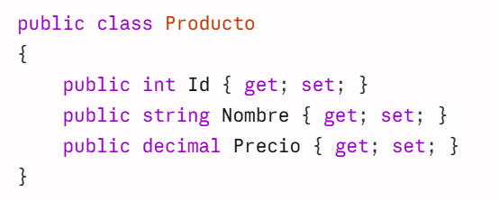
4. ¿Qué es el DbContext?
Si Entity Framework es el traductor, el DbContext es como la "puerta de entrada" o el recepcionista que conecta tu programa con la base de datos.
Es una clase especial que:
Sabe a qué base de datos conectarse.
Sabe qué tablas existen (a través de las clases que definiste).
Te permite pedir, guardar, actualizar o borrar información.
Paso 1: Define tus "moldes" (clases/modelos)

Slide 10
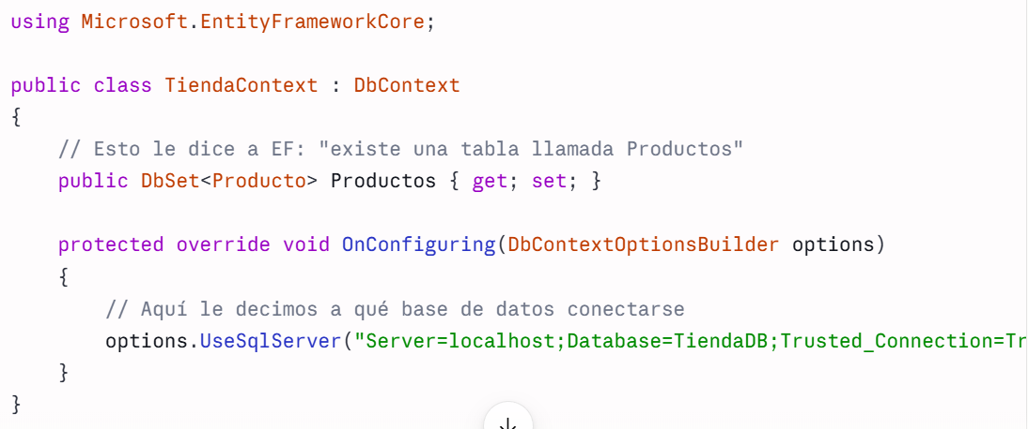
Paso 2: Crea el DbContext

Slide 11
Piensa en DbSet<Producto> como si dijeras: "quiero una caja llamada Productos donde guardo y saco objetos de tipo Producto".

Slide 12
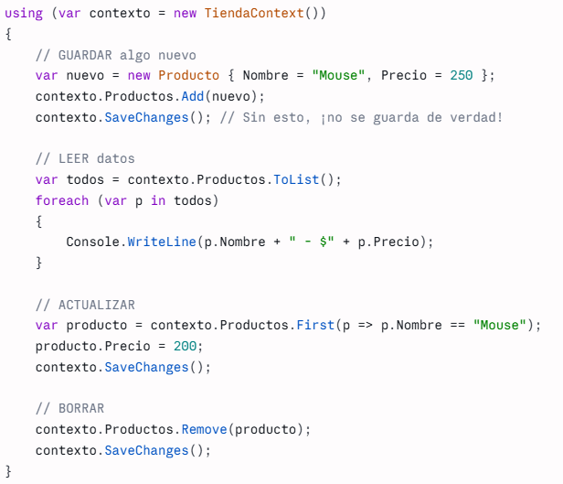
Paso 3: Usa el DbContext para trabajar con datos

Slide 13
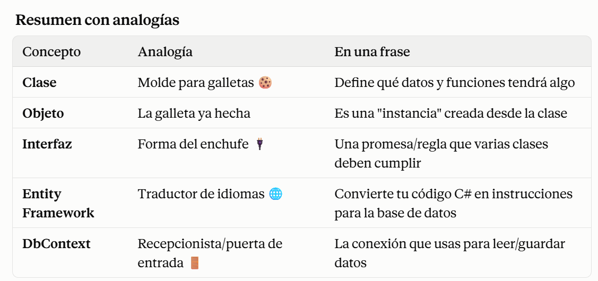
Muy importante: SaveChanges() es obligatorio. Sin esa línea, EF prepara los cambios pero NO los guarda de verdad en la base de datos.

Slide 14
Ejercicio mental para reforzar
Imaginemos que tenemos una libreta de contactos:
La clase Contacto define que cada contacto tiene Nombre y Teléfono.
Cada contacto real que agregas es un objeto.
El DbContext sería la libreta física que contiene todos los contactos guardados.
Entity Framework sería el sistema que te permite escribir y buscar en esa libreta sin tener que aprender un lenguaje especial de archivo.
Si dijeras "todo lo que se pueda buscar debe tener un método Buscar()", eso sería una interfaz.

Slide 15
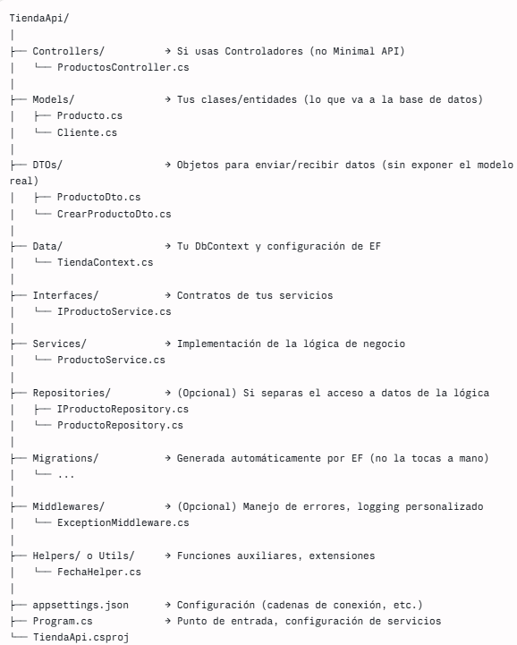
Estructura de Carpetas para una API en .NET
Esta es la organización estándar que usa la mayoría de proyectos profesionales en .NET (llamada arquitectura por capas o "N-Layer" simplificada):

